Slide 1
FIT 9131 JAVA A2
讲师： Neda

Slide 2
Learning outcomes:
Design, construct, test, document
Interpret and demonstrate software engineering principles of maintainability, readability, and modularisation;
explain and apply the concepts of the "object-oriented" style of programming.
设计，构建，测试，文档。
可维护，易读，模块化。
面向对象的设计理念。

Slide 3
面向过程 (procedural oriented)：
分析解决问题所需要的步骤，然后用函数把这些步骤一一实现，使用的时候一个一个依次调用就可以了。
面向对象 (object oriented)：
把解决的问题按照一定规则划分为多个独立的对象，然后通过调用对象的方法来解决问题。
万物皆对象

Slide 4
OO的特性
封装性：
将对象的属性和行为封装起来，不需要让外界知道具体实现细节
一般是使其属性私有化，行为公开化
继承性：
描述的是类与类之间的关系，通过继承，可以在无须重新编写原有类的情况下，对原有类的功能进行扩展。
多态性：
在程序中允许出现重名现象，它指在一个类中定义的属性和方法被其他类继承后，它们可以具有不同的数据类型或表现出不同的行为，这使得同一个属性和方法在不同的类中具有不同的语义。
重写override与重载overload

Slide 5
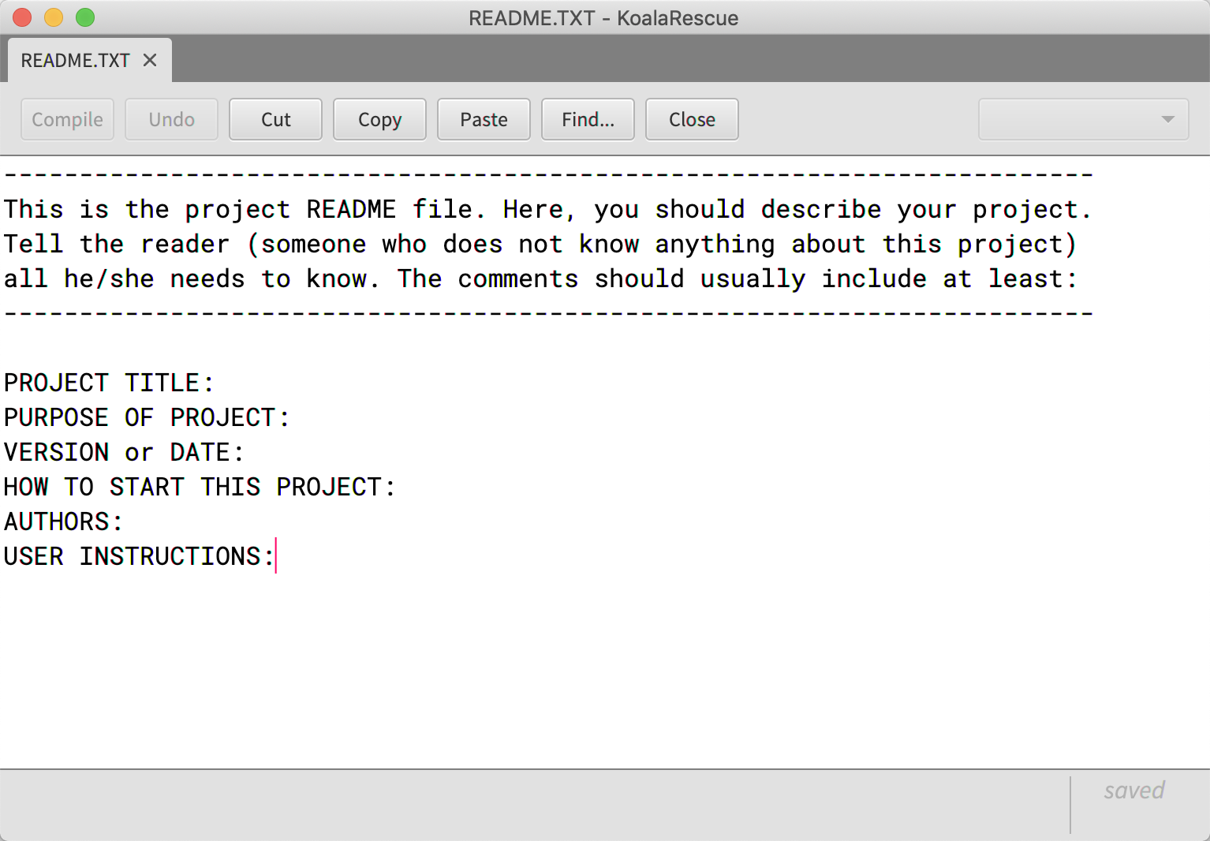
Java Coding Standards
Class: AaaBbbCcc
Fields & methods: aaaBbbCcc
Initialising a variable
int total = counter + 1;
编写类：
  import statements; 导包
  class comment; 介绍
  class header; 声明类
  field definitions; 声明属性
  constructors; 构造方法
  methods. 声明方法。

Slide 6
背景：
每只考拉每天吃1kg的gum tree树叶。
天气热的时候他们会在其他树上寻求庇护，每棵树上只能有一只考拉。
从地面爬到树上的运动中，他们可能被捕食者袭击。
目标是在有限的经费下帮助尽可能多的考拉。
救护人员可能会帮助受伤的考拉移动。

Slide 7
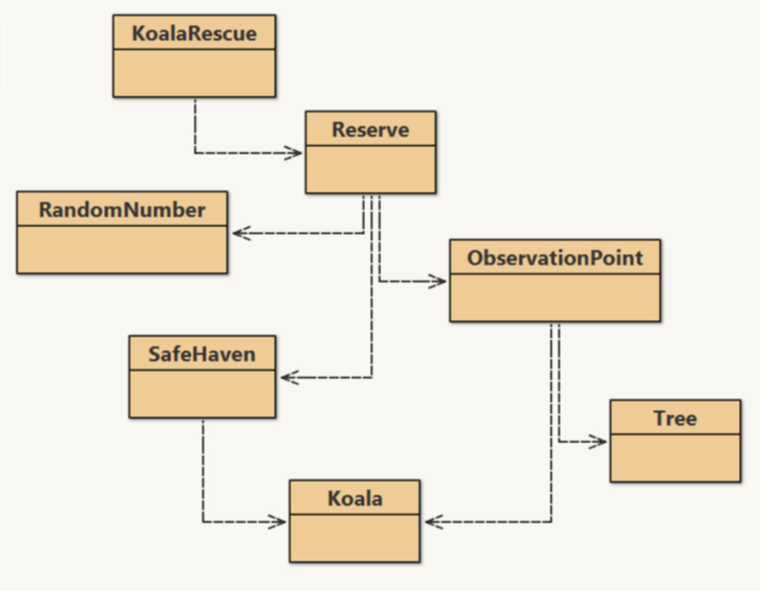
类图

Slide 8
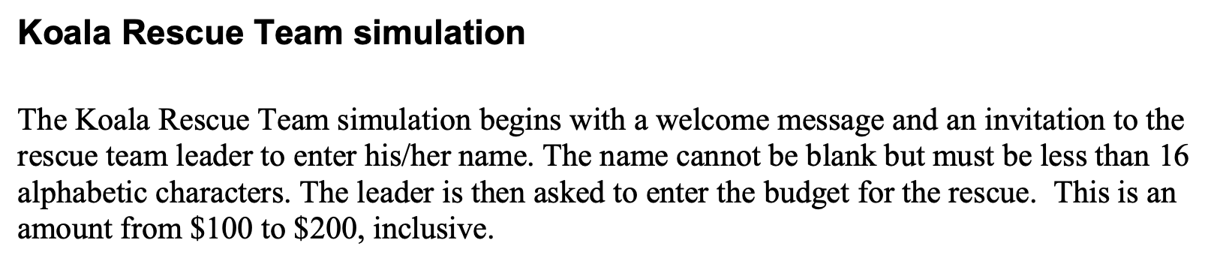
Koala Rescue
Koala Rescue 是程序的入口。
欢迎信息：
  Output 欢迎语句: System.out.println(“”)
输入姓名： scanner.nextLine();
  非空
    isEmpty()
    length()
    equals()
  <16字符
    trim()
输入预算：nextLine() string – double, int
  100<=amount<=200
    parseFloat()
    valueOf()
import java.util.*;
Scanner scanner = new Scanner(System.in);
scanner.nextLine();
scanner.nextInt();
scanner.nextDouble()

Slide 9
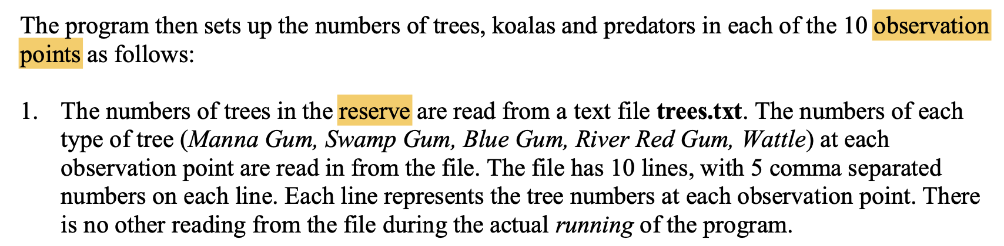
Reserve
import java.io.*;
import java.util.Scanner;
inputStream = new FileInputStream("trees.txt");
scanner = new Scanner(inputStream);
scanner.hasNextLine()
scanner.close();
inputStream.close();
10个观测点
  观测点的数量是固定的，所以我们这里用array
    Student[] studentArray = new Student[7];
  Scanner 和 FileInputStream 做数据读取

Slide 10
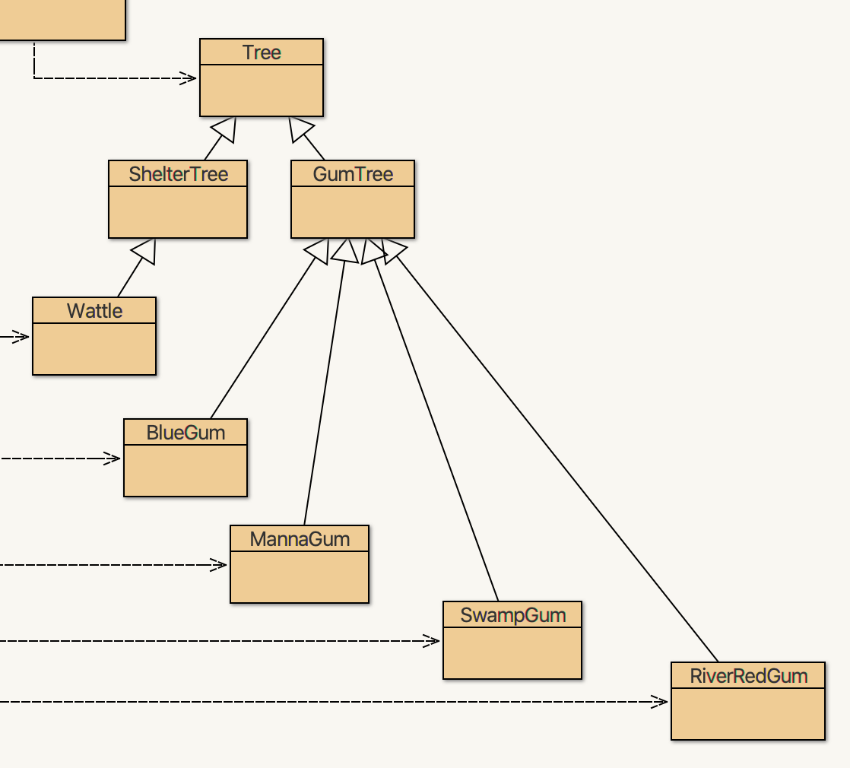
10个观测点
  观测点的数量是固定的，所以我们这里用array
    Student[] studentArray = new Student[7];
  Scanner 和 FileInputStream 做数据读取
  根据文件读取进来的内容，更改观测点的状态。
    Observation point内应该有一个trees的集合arraylist<arraylist<tree>>
Tree class
无子类，把食用还是栖息用记录为其属性，树的品种也作为一个属性。
两个子类，食用类，栖息用类。
五个子类，每个品种各为一类。
两个只系子类，食用类后再细分四个小类。

Slide 11
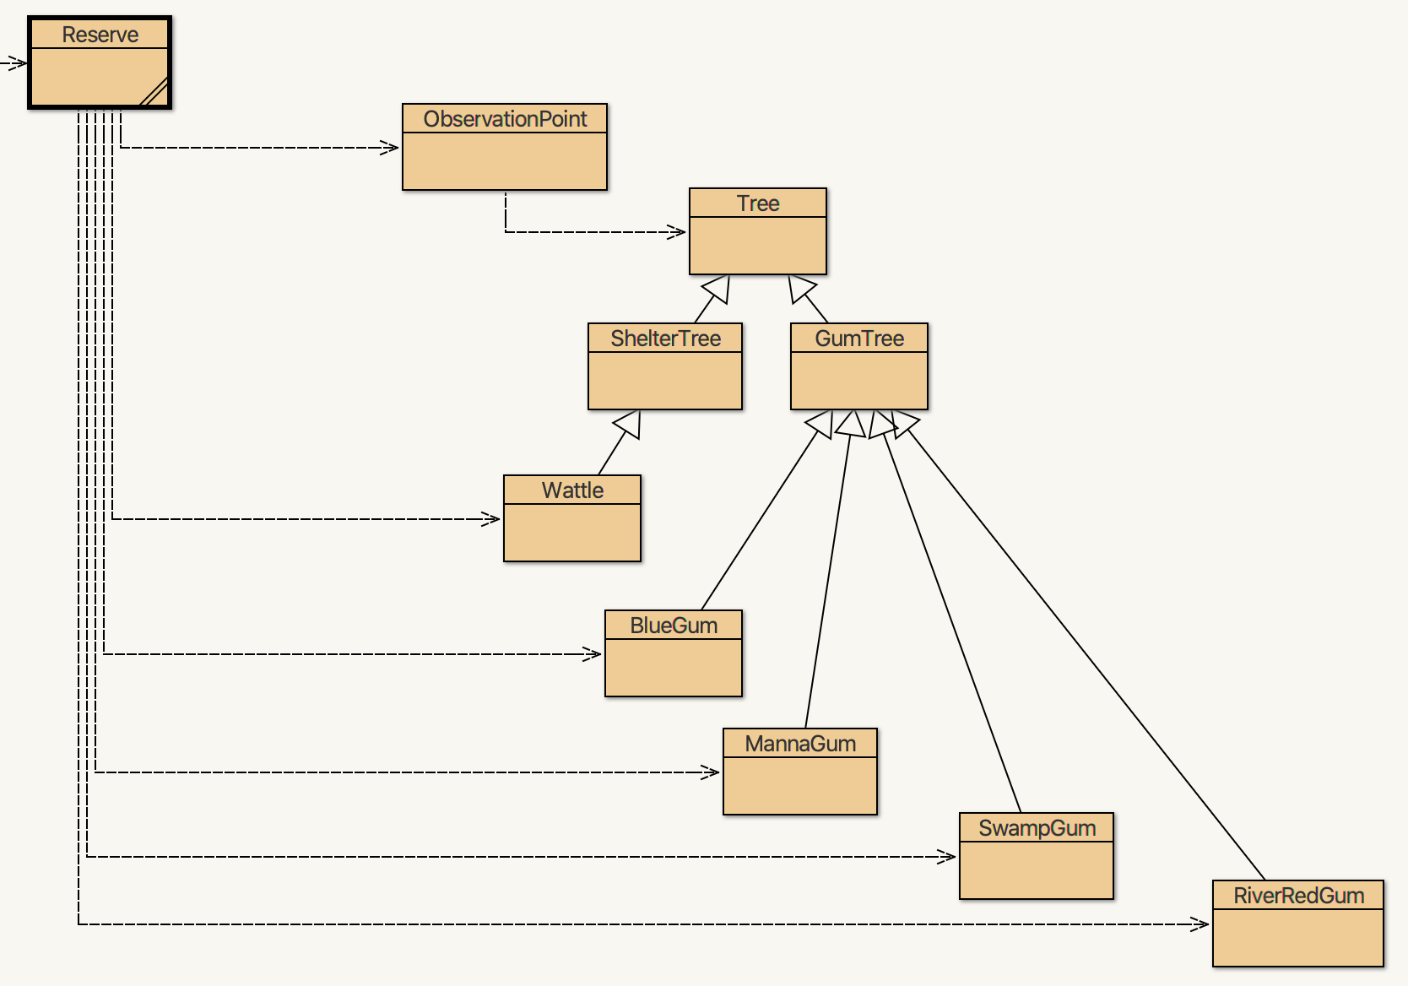
如何赋值？
Scanner.hasNextLine()判断有没有代读入的数据。每一行是一个观测点的数据。
scanner.nextLine()读入
Split()方法通过逗号位置拆分，把这一行拆成一个string array.
把代表数量的string转化为整数型。
根据数量，添加相应的树木。

Slide 12
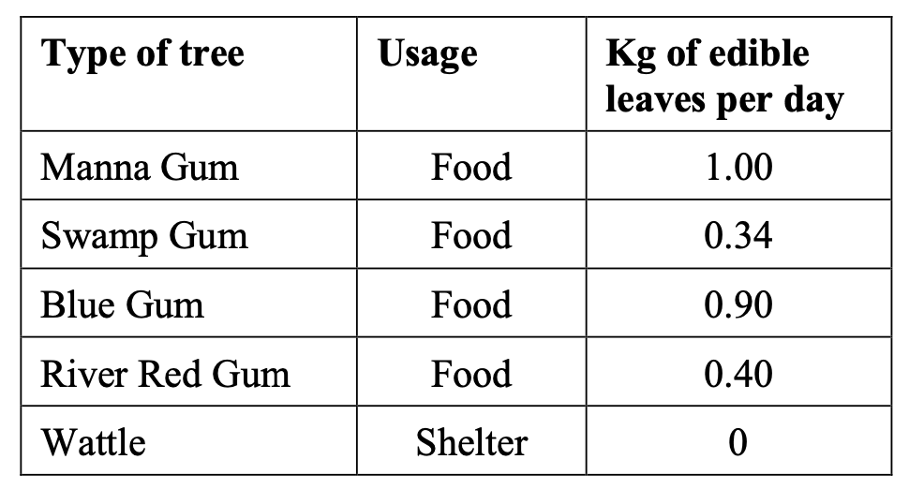
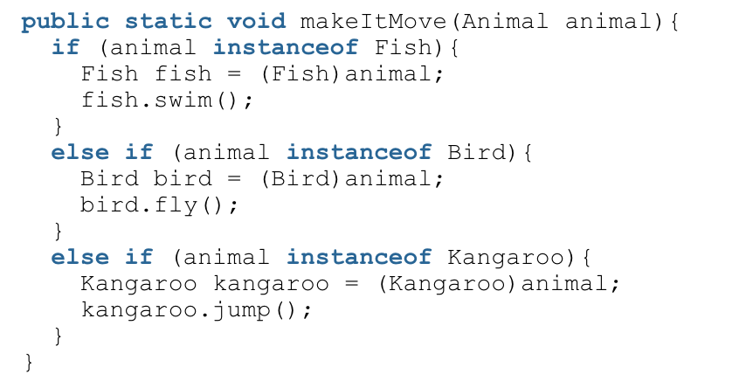
计算食物供应量：
写在reserve里
记录在tree里，然后在observation point 里汇总。
Instanceof 关键字

Slide 13
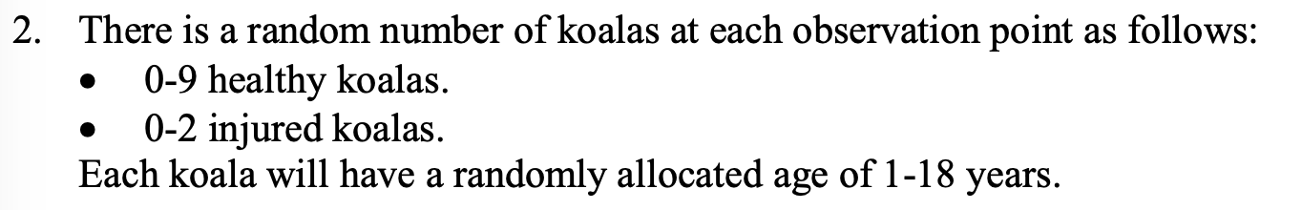
生成随机数
import java.util.Random;
new Random(). nextInt(5)
// 生成0-19的随机数
2. Koala类里应该有一个标注健康与否的属性。观测点里有一个放koala的arrayList. Age.
3. 观测点内存在一个表示0-4个捕食者的属性。
  Int
  Class + arrayList
4. 说明safe haven里有一个koala的arrayList.

Slide 14
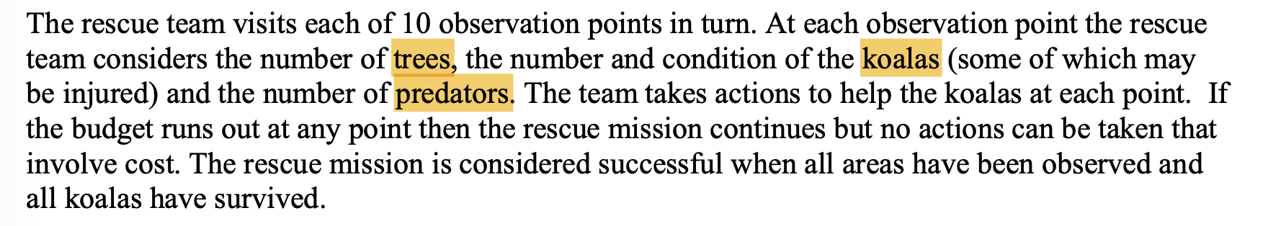
循环，遍历十个监测点。
  树木的数量。
  考拉的数量和状况。
  天敌的数量。
经费管理
  超出预算后不再能执行操作。
任务结束后，判断救助任务是否成功。

Slide 15
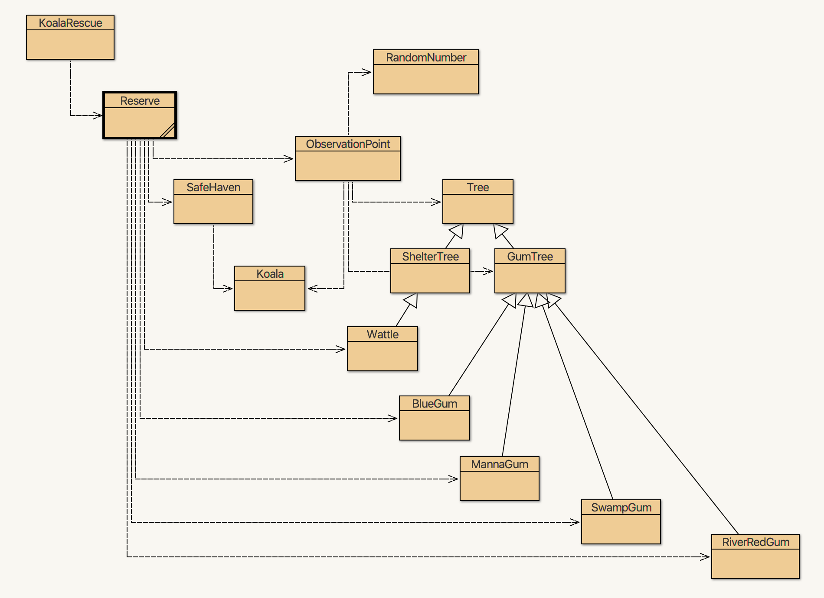

Slide 16
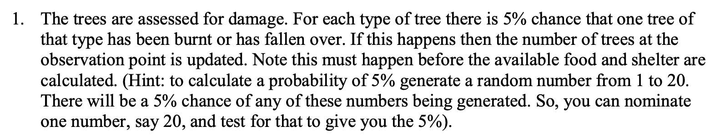
任务描述
每一种树，都有5%的几率损坏一棵树。
每一个观测点的每一种树都要进行概率计算。
在其他操作进行前，最先执行对树木损坏的模拟。

Slide 17
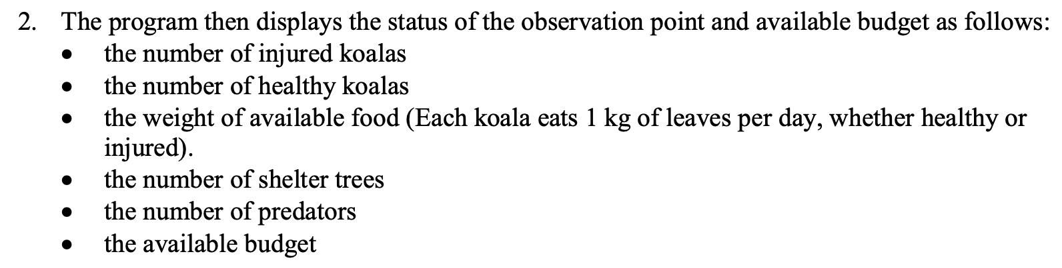
10个监测点逐一监测。
显示信息：
  如果以int存入属性，直接获取属性值
  如果属性是arrayList, 那么获取arrayList的长度。
  Budget如果是本类属性，可以直接调用。如果不是，可以通过方法的参数进行数据传递。

Slide 18
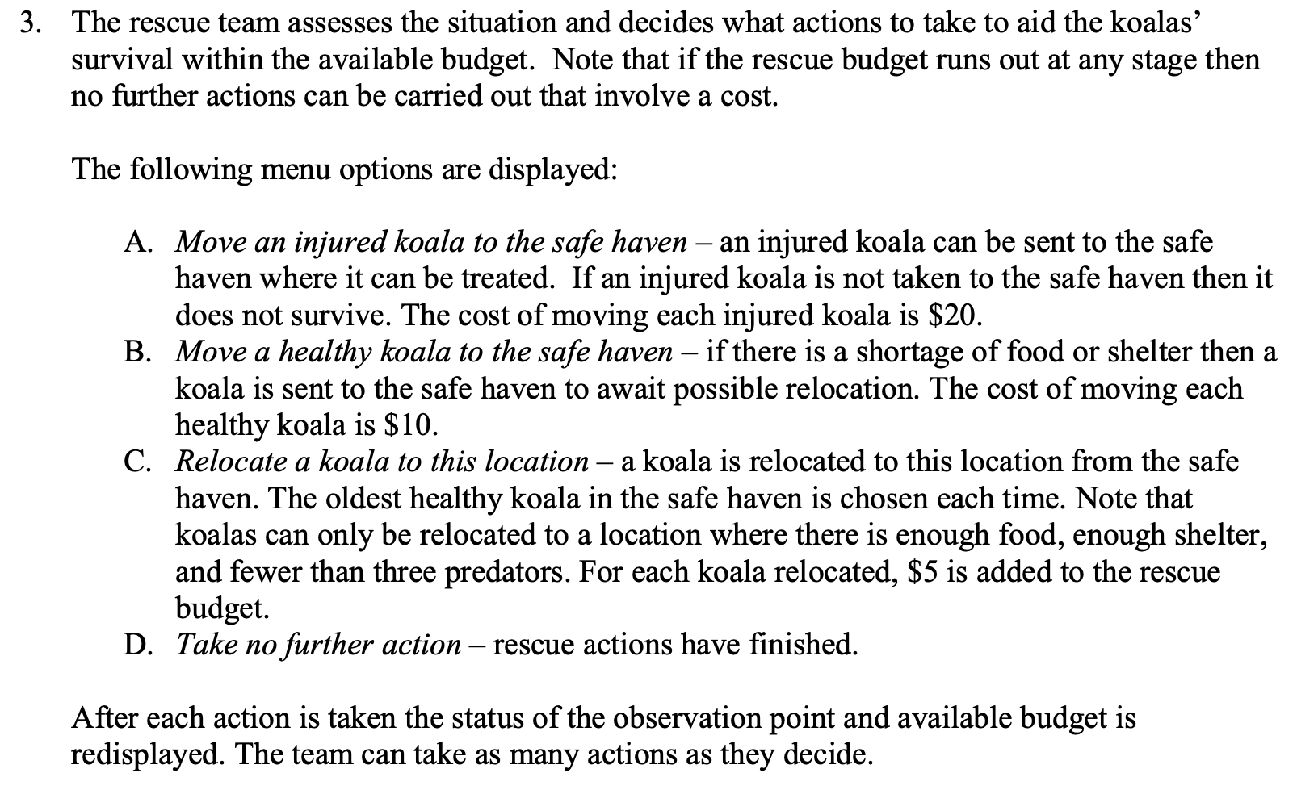
直到用户选择D才结束对该监测点的任务执行。
我们可以在这里将safe haven的信息也打印出来。

Slide 19
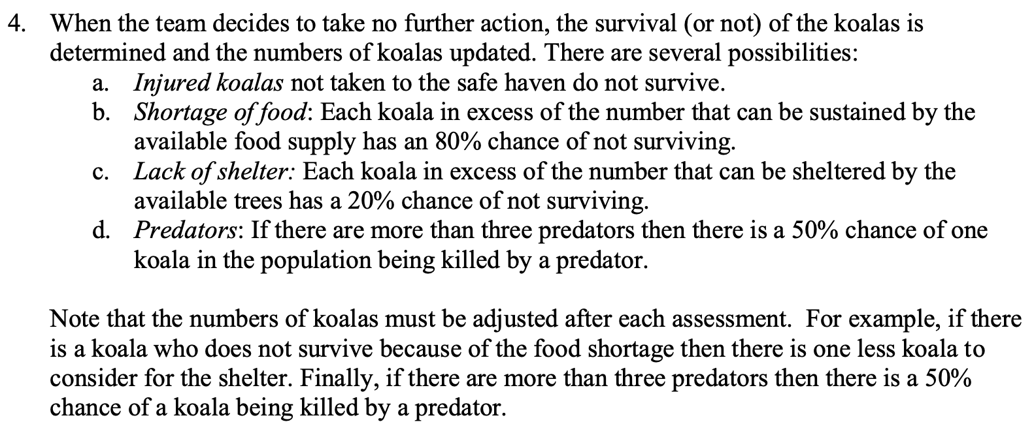
所有3中的任务执行后，才判断现在的状态。根据4中a,b,c,d依次分析。

Slide 20
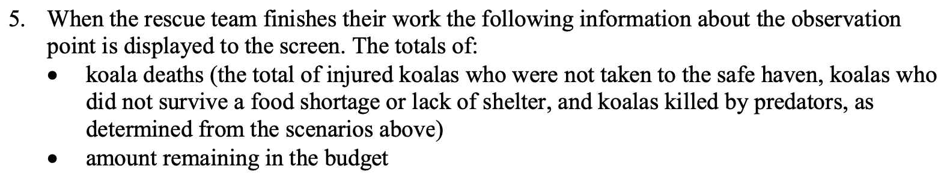
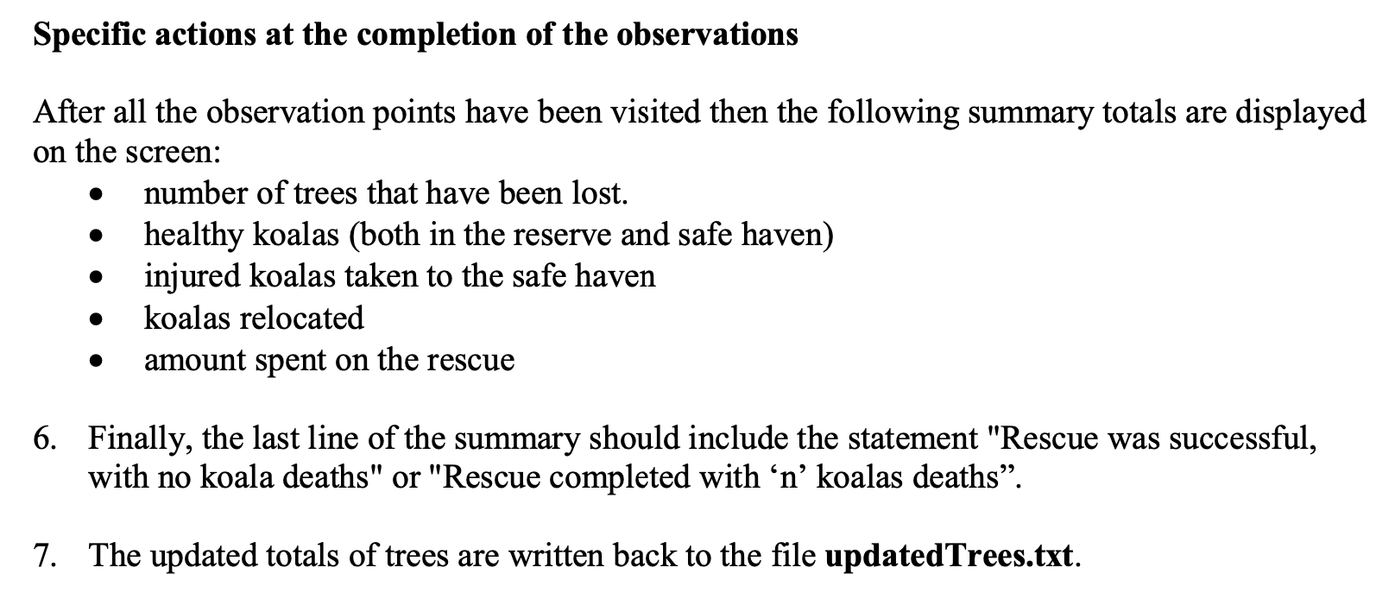
记录考拉被放回观测点的过程。
记录考拉死亡数值
新建文件

Slide 21
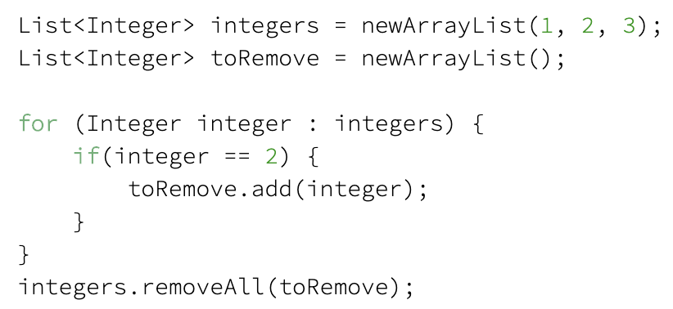
ConcurrentModificationException
遍历一个集合时，如果在遍历过程中移除一个元素，会出现异常。

